Slide 1
2025.07.02 安全支援アプリ
v2.3.0 リリース内容について

Slide 2
リリース項目一覧
安全支援アプリについて、以下の日程・内容にてリリースを致します。
リリース作業日程：日本時間 7月2日(水) 18:00～18:30
NO. | 機能 | 概要 | 詳細
1 | 画面デザイン・UI | 機能改善です。 リスク診断実行中の、診断処理のプログレス表示を追加しました。 | 次ページ以降の説明をご参照ください。
2 | フリークエスチョン（AIチャット） | 機能改善です。 AIからの回答内容をクリップボードにコピーし、テキストとしてメモ帳などに貼り付けられるようになりました。 | 次ページ以降の説明をご参照ください。

Slide 3
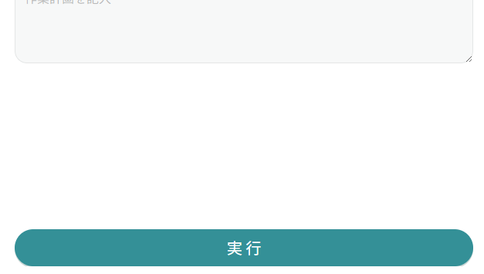
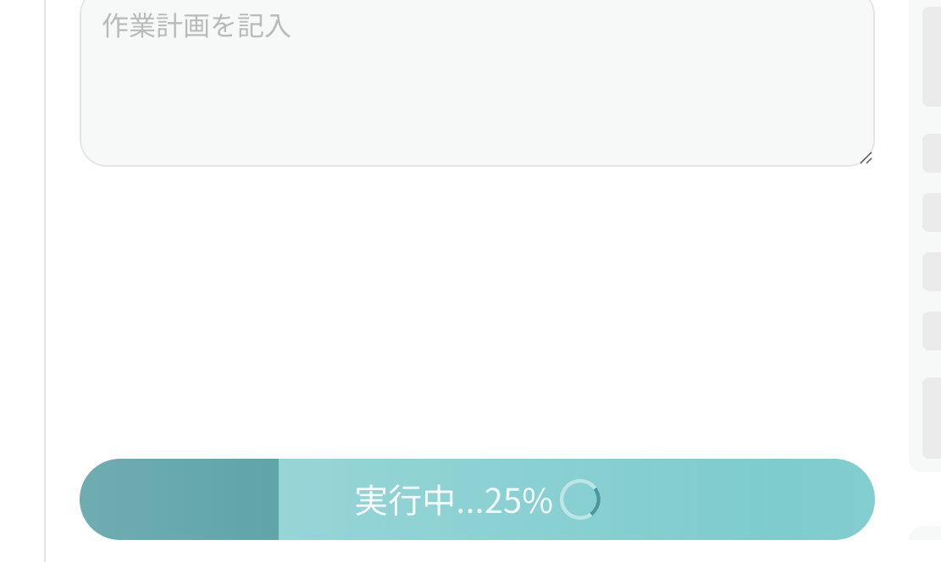
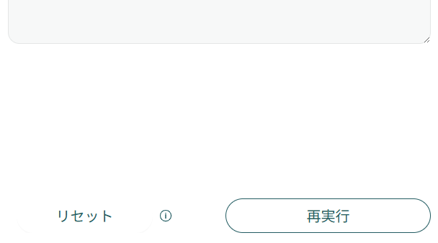
リリース項目No.1
No.1
リスク診断実行中の、診断処理のプログレス表示を追加しました。
処理前
実行中
完了
診断実行中/完了の状態が分かりやすくなりました

Slide 4
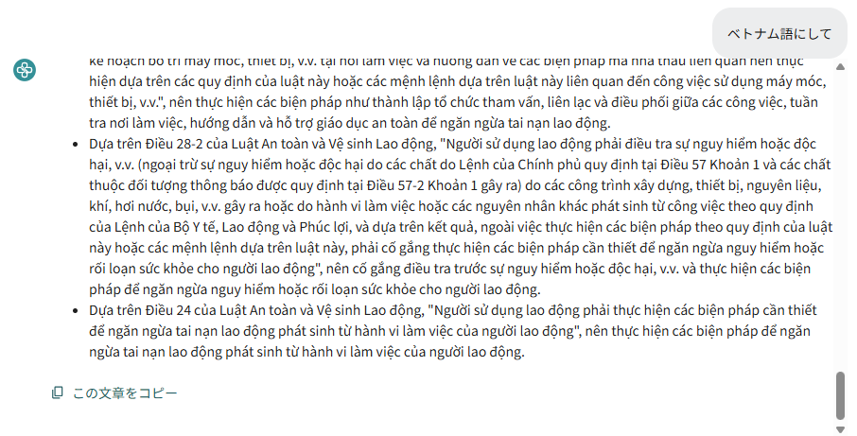
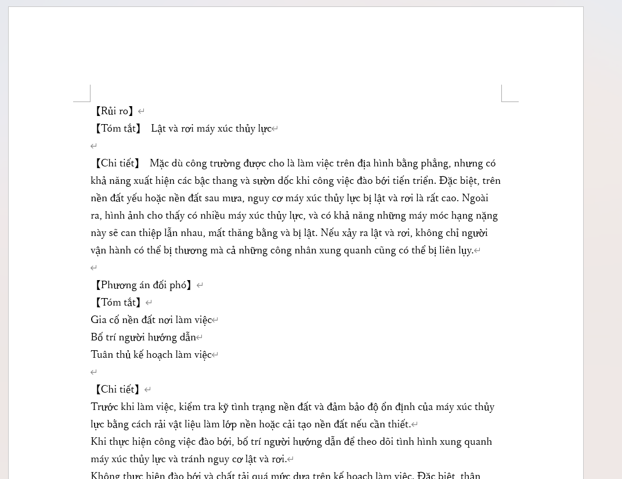


リリース項目No.2
No.2
AIからの回答内容をクリップボードにコピーし、テキストとして貼り付けられるようになりました。
Wordへ貼り付けるなど、テキストデータを
利用しやすくなりました
AIからの回答文章がコピーできるようになりました

Slide 5
EOF

